Slide 1
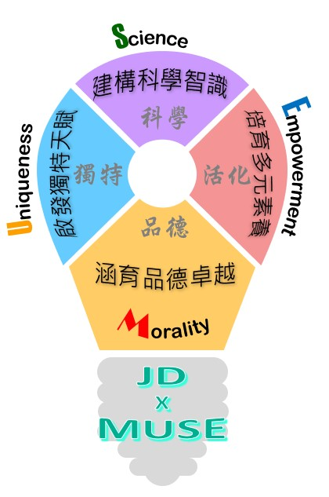
教務處報告 Office of Academic Affairs

Slide 2
教務處組織職掌
職稱 | 姓名 | 業務職掌
教務主任 | 邱群超 主任 | 統整教務處行政事務
教學組長 | 王敏瑩 組長 | 班級課表發放､學習活動規畫辦理､(補考、學藝競賽、建德知識達人活動) ､本土語推動､教室日誌管理
教學副組長 | 劉 璞 副組長 | 領域會議資料蒐集與意見匯整､課發會資料蒐集與意見匯整､協辦教學組業務
註冊組長 | 楊雅君 組長 | 期中轉入轉出､成績單申請學生證補辦､獎學金申請､升學報名事宜
資訊組長 | 朱家德 組長 | 校內外資訊教育､校內資訊設備軟硬體管理維護､資訊教室管理維護
設備組長 | 陳焜銘 組長 | 教室教學設備管理(大屏、電視、桌機) ､專科大樓實驗教室/家政教室借用管理､ 科展/海洋教育相關業務

Slide 3
成績評量準則
第十二條規定：國民中小學學生修業期滿，符合下列規定者，為成績及格由學校發給畢業證書；未達畢業標準者，發給修業證明書：
(一)出席率及獎懲： 學習期間扣除學校核可之公、喪、病假，上課總出席率至少達三分之二以上
，且經獎懲抵銷後，未滿三大過。
(二)國民中學階段：
語文、數學、社會、自然科學、藝術、綜合活動、科技、健康與體育八大
領域有四大領域以上，其各領域之畢業總平均成績，均達丙等以上。(60分以上)

Slide 4
段考獎勵
段考獎勵措施：依據基隆市立建德國中評量成績優秀獎勵辦法
(一)金梅獎:各科成績均達全年級前10%或總分為全年級前10名。
(二)銀梅獎:各科成績均達全年級前20%或總分為全年級前30名。
(三)進步獎：進步幅度為每個年級前15名，且七、八年級段考
總分達420分以上，九年級達480分以上。

Slide 5
段考時間
 | 日期 | 考試
 | 111年 10/12、10/13 (三、四) | 第一次段考
 | 111年 11/29、11/30 (二、三) | 第二次段考
 | 111年 12/28 (三) 第1～4節 | 藝能科認知考
 | 112年 01/12、01/13 (四、五) | 九年級第三次段考
 | 112年 01/17、01/18 (二、三) | 七八年級第三次段考

Slide 6
九年級模擬考
次別 | 測驗日期 | 測驗範圍 | 版本
1 | 111年 09/06～09/07 | （1-2冊） | 南一
2 | 111年 12/22～12/23 | （1-4冊） | 翰林
3 | 112年 02/21～02/22 | （1-5冊） | 康軒
4 | 112年 04/20~04/21 | （1-6冊） | 南一

Slide 7
雙語學校與多元學習
(一)辦理英文演講比賽：11/1 (二) 第3、4節八年級學生。
(二)本校每周四為學校英語日，進行英語廣播、英語歌曲、ICRT、 校長議題分享；學校雙語環境建置
(三)彈性課程規劃：111學年度本校的彈性課程除了班會、週會、 聯課活動之外，彈性課程：小書我最繪、交享閱、Literature Circle、
專題我最型、在地領航員、群英匯、媒體識讀、智慧節電。
(四) 建德國中榮獲閱讀磐石獎。在晨讀方面，建德交享閱 提供七八年級晨讀教材，九年級則鼓勵自主閱讀。

Slide 8
建德 蟬聯 普通班升學率(非資優班學校) 基隆第一
七年級學生數 | 八年級學生數 | 九年級學生數
9班 | 10班 | 11班
197人 | 221人 | 262人
111會考 分數 | 30分以上 (松山高中) | 24.6分以上 (內湖高中) | 21.8分以上 (南湖高中) | 安樂高中以上 (優免入學)
達標 人數 | 6人 | 27人 | 42人 | 101人

Slide 9
111年國九升學榮譽榜
建國中學 俞○軒
成功高中 許○尚
松山高中 陳○雅 莊○安 張○葆
大同高中 郭○均
中崙高中 黃○閔 康○嘉 曾○耘
麗山高中 郭○彤
成淵高中 王○璇 蔡○睿
大直高中 游○翔 周○謙
西松高中 邱○德

Slide 10
111年國九升學榮譽榜
內湖高中 黃○珉 劉○妡 蔡○○玥 林○晨 王○權 簡○芯
南湖高中 林○祥 李○豪 黃○愷 林○誠 李○玹 張○亞
蔡○宜 曹○翔 游○媗 游○云
安樂高中 王○韋 徐○倩 謝○儀 陳○文 陳○文 戴○鈞
許○愷 張○涵 江○訓 顏○澄 何○叡 黃○淇
鄭○甯 侯○帆 高○婕 許○依 黃○萍 林○妤
曾○棠 蕭○珊 李○宇 紀○蕙 陳○綸 江○恩
葉○佑 簡○雯 陳○寧 謝○瑾 陳○暟 鄭○潔
廖○萱

Slide 11
111年國九升學榮譽榜
南港高中 謝○嫺 戴○宇 陳○堉
萬芳高中 黃○謙 王○儀
育成高中 林○諺 吳○瑀
秀峰高中 吳○宥 余○ 劉○均 詹○安 李○懿
大安高工 羅○廷 王○鑫
國立臺北商業大學 李○雅
松山工農 吳○宇 顧○寧 梁○嫻 鄭○元 宋○豪 陳○庫
方○竹
松山家商 吳○璇
……以及更多選擇在地就讀的英才

Slide 12
112年國中教育會考時間表
第一日：112 年 5 月 20 日（六） |  | 第二日：112 年 5 月 21 日（日）
08:20- 08:30 | 考試說明 ₁₀ 分 | 08:20- 08:30 | 考試說明 ₁₀ 分
08:30- 09:40 | 社 會 70 分 | 08:30- 09:40 | 自 然 70 分
09:40- 10:20 | 休息 ₄₀ 分 | 09:40- 10:20 | 休息 ₄₀ 分
10:20- 10:30 | 考試說明 ₁₀ 分 | 10:20- 10:30 | 考試說明 ₁₀ 分
10:30- 11:50 | 數 學 80 分 | 10:30- 11:30 | 英語（閱讀）60 分
11:50- 13:40 | 午休 110 分 | 11:30- 12:00 | 休息 ₃₀ 分
13:40- 13:50 | 考試說明 ₁₀ 分 | 12:00- 12:05 | 考試說明 ₅ 分
13:50- 15:00 | 國 文 70 分 | 12:05- 12:30 | 英語（聽力）25 分
15:00- 15:40 | 休息 ₄₀ 分
15:40- 15:50 | 考試說明 ₁₀ 分
15:50- 16:40 | 寫作測驗 50 分

Slide 13
教育會考各科時間、題數
科目 | 時間 | 題數
國 文 | 70 分鐘 | 38～46 題
英 語 | 閱讀 60 分鐘 | 40～45 題
 | 聽力 25 分鐘 | 20～30 題
數 學 | 80 分鐘 | 25～30 題 （選擇題 23～28 題；非選擇題 2 題）
社 會 | 70 分鐘 | 50～60 題
自 然 | 70 分鐘 | 45～55 題
寫作 測驗 | 50 分鐘 | 1 題

Slide 14
北北基會考等級標示
等級 | 精熟(A) 占總人數15％～25％ |  |  | 基礎(B) 占總人數45％～70％ |  |  | 待加強(C)
百分比 | 前25% | 前26% ～50% | 約50% | 前25% | 前26% ～50% | 約50%
等級+標示 | A++ | A+ | A | B++ | B+ | B | C
約占總人數百分比 | 前5% | 前10% | 前20% | 前35% | 前50% | 前80%
分 數 | 7 | 6 | 5 | 4 | 3 | 2 | 1

Slide 15
111年會考各科百分比統計表
 |  | 國文 |  | 英語 |  | 數學 |  | 社會 |  | 自然
精熟 | A++ | 24.23% | 6.46% | 21.70% | 6.60% | 25.06% | 6.46% | 17.61% | 5.32% | 15.66% | 6.01%
 | A+ |  | 8.46% |  | 5.77% |  | 7.61% |  | 6.04% |  | 2.38%
 | A |  | 9.31% |  | 9.33% |  | 10.99% |  | 6.25% |  | 7.27%
基礎 | B++ | 61.97% | 17.99% | 50.47% | 12.74% | 48.25% | 12.10% | 68.59% | 19.73% | 63.72% | 16.29%
 | B+ |  | 16.08% |  | 12.52% |  | 12.34% |  | 16.44% |  | 17.48%
 | B |  | 27.90% |  | 25.21% |  | 23.81% |  | 32.42% |  | 29.95%
待 加強 | C | 13.80% |  | 27.83% |  | 26.69% |  | 13.80% |  | 20.62%

Slide 16
珍視每一個孩子
重視每一位家長
我們會盡力給孩子們
最好的教育 教務處報告完畢

Slide 18
Team Member
學務主任
林輝煌主任
生教組長
徐艾倫組長
生教副組長 陳幸達老師
活動組長
廖慧意組長
活動副組長 徐瑚鎂老師
衛生組長
葉芳伶組長
健康中心 施佩珊護理師
體育組長
兼午餐秘書 王桓旎組長
幹事 邱韻琦
幹事 張慶倫

Slide 19
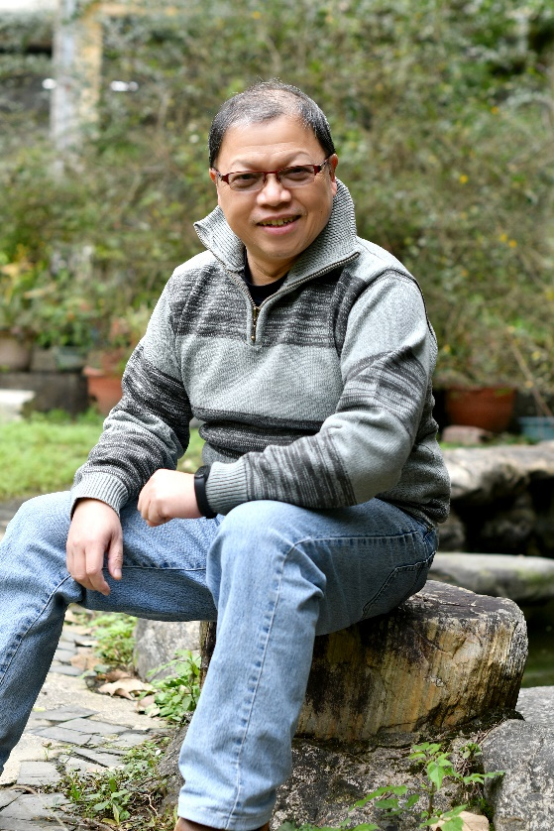
Team Member
綜理各項學務工作計劃、組織及業務執行
學務主任林輝煌

Slide 20
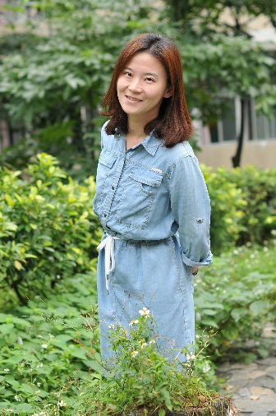
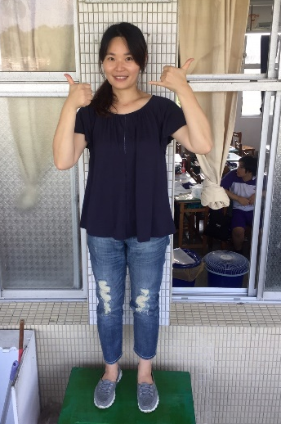
Team Member
活動組:
擬訂活動實施計劃，如：新生始業輔導、教室環境佈置、各項語文競賽、學生社團、計畫執行聯課活動、舉行班會、休閒活動及才藝表演、校慶活動、九年級校外參觀教學、自治市長選舉等各項競賽。
廖慧意組長
徐瑚鎂副組長

Slide 21
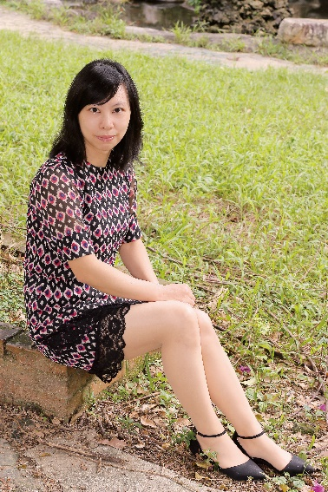
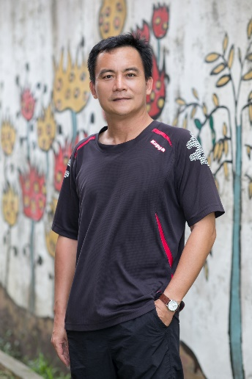
Team Member
生教組:
擬定學生日常生活常規、學生秩序比賽、獎懲辦法、實施交通安全教育計畫、學生生活輔導及品德教育之考核辦、辦理請假、獎懲、缺曠課統計、服裝儀容檢查、學生自治隊糾察隊編組與訓練、違規行為、意外事故及傷害處理。
徐艾倫組長
陳幸達副組長

Slide 22
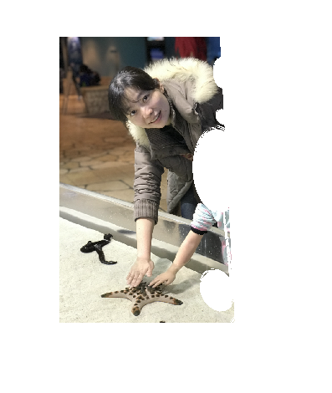
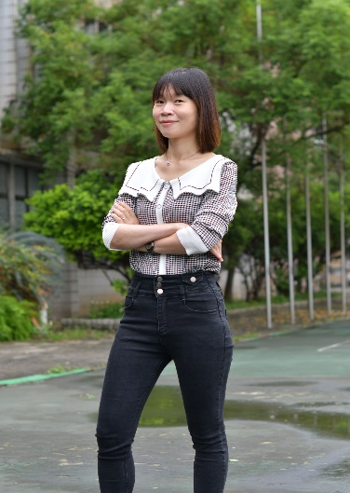
Team Member
衛生組: 擬定衛生組年度工作計畫及預算、各班清潔打掃區並督導各班衛生清潔工作、訂定整潔競賽及評分辦法，推動並落實資源回收及垃圾分類、衛生保健宣導、規劃寒暑假學生返校打掃分配表。 健康中心:
學生健康維護與傷病處理、學生健康檢查、學生平安保險、各項健康衛教宣導、疫苗接種、傳染病防治宣導及通報、校園防疫措施。
施佩珊護理師
葉芳伶組長

Slide 23
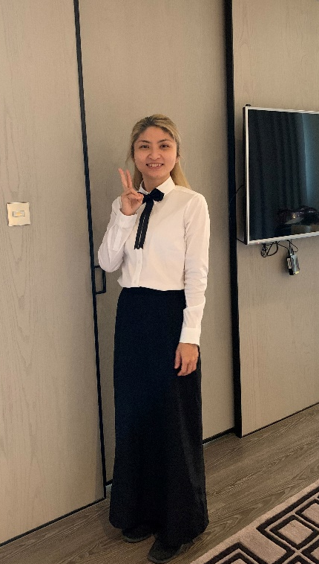
Team Member
體育組:
辦理校內外體育相關活動及競賽、七年級大隊接力、八年級籃球比賽、九年級排球比賽、校慶體育競賽、體育性社團聯繫、游泳教學活動、健康促進計畫、中小聯運，其他體育相關事項。
午餐秘書:
全校師生午餐相關業務、菜單設計、 補餐事宜。
王桓旎組長

Slide 24
1.111學年度校外教學：  8年級隔宿露營：111年9月15~16日 已順利完成  9年級畢業旅行：112年1月16日~18日 活動期間依當時基隆市政府防疫規定辦理，繳費前請注意相關規定及 退費辦法。
2. 111學年基隆市音樂比賽預定為11月21~25日，管樂團及女聲合唱團於 比賽前有安排假日加練，再請留意與配合。
3.本校體育團隊除原有男籃、田徑、桌球、另增加游泳隊及羽球隊，歡迎 家長鼓勵有專長的孩子加入。
4.依據111年8月8日行政會報決議本學期暫緩實施游泳教學，下學期視情 況再做調整。
工作報告

Slide 25
5.111學年度由兩家廠商輪流供應團膳，單月--士福美食股有限公司，雙 月--食家安飲食文化股份有限公司。
6.每月營養午餐菜單皆以電子檔型式公告於本校網站首頁最新消息，以方 便家長查詢，若有需要可自行上網列印。
7.學生請假(不論假別)要停餐，須於請假日的【前一個工作天10:00AM前】，線上填報表單以利統計用餐人數。
§請假停餐線上填報網址 https://jdjh.kl.edu.tw/301
§請假停餐線上填報QR-code
工作報告

Slide 27
總務處報告
Office Of General Affairs

Slide 28
總務處組織職掌
職稱 | 姓名 | 主要業務
總務主任 | 林文威 | 綜理總務工作、督導各組業務
事務組長 | 羅若禮 | 校舍維護、物品採買、財產管理
出納組長 | 章志純 | 經費收支、代辦註冊學雜費
文書組長 | 許麗香 | 印信保管、公文收發、會議紀錄
幹事 | 林芳伃 | 協助事務組業務
幹事(代理) | 胡凱儒 | 協助事務組業務

Slide 29
壹、營繕採購
1、全校教室冷氣設置 (已完工)
2、校園能源管理系統 (已完工)
3、電力改善工程 (已完工)
4、111年消防缺失改善 (已完工)
5、校內設施除鏽及防鏽維護 (已完工)
6、桌球室整修 (已完工)
7、校園樹木標示牌 (已完工)

Slide 30
壹、營繕採購
8、製冰機、水療機採購 (已驗收)
9、教學大樓水塔更新 (已完工)
10、教學大樓廁所天花板更新 (已完工)
11、教學大樓2樓走廊天花板粉刷補強 (已完工)
12、太陽能光電發電系統 (施工中)
13、大、小舞蹈教室整修 (已決標)
14、電腦教室(一)整修 (已核定)

Slide 31
貳、積極爭取
1、教學大樓消防管線更新
2、校內道路刨除重鋪
3、室外籃球場整修
4、校舍耐震詳細評估
5、校舍鋼筋外露除鏽修整、油漆。
6、活動中心木地板更新

Slide 32
參、宣導事項
1、疫情期間，加強門禁管制。家長如有需要到校請先與老師預約，並遵守防疫規範。
2、上校門口兩側，上、放學時段請勿停車，以維護師生通行安全。

Slide 33
輔導室報告 Counseling Division report

Slide 34
輔導室組織職掌 Counseling Division organization responsibility

Slide 35
輔導室工作報告 Counseling Division work report
生涯規劃組
1.蒐集各種測驗資料並協助教師應用。
2.實施各項測驗結果之統計分析及製表。
3.開設實用技藝學程提供多元升學管道。
4.蒐集、提供及宣導升學、就業相關資訊。
5.辦理學生生涯發展教育工作。
6.蒐集、提供及宣導升學、就業相關資訊。
7.建立畢業生追蹤輔導資料。
輔導組
1.提供個別諮商、小團體輔導服務。
2.舉辦親師座談會增進親師生溝通。
3.辦理中輟生防治、追蹤與復學輔導。
4.辦理性平、生命、家庭教育宣導與活動。
5.辦理高關懷學生課程與活動。
6.個案研討與督導。

Slide 36
輔導室工作報告 Counseling Division work report
舞蹈班召集人
1.處理舞蹈藝術才能班相關業務。
2.辦理基隆市舞蹈比賽。
3.與仁愛國小合辦國中藝才班聯合舞展。
4.邀請職業舞團進行教學觀摩座談會。
5.積極參與社區各項活動，提升並累積學生表演能力。
6.建立舞蹈班畢業生追蹤輔導資料。
特教組
1.計畫及執行資源班學生之篩選鑑定工作。
2.資源班學生之個別教育計畫擬定。
3.資源班課程、教材、教法、製作教具之規劃。
4.提供特殊教育測驗工具並協助實施測驗。
5.資源班畢業學生之追蹤及轉銜輔導。
1.全校師生午餐相關業務。
2.菜單設計、補餐事宜。

Slide 37
謝謝聆聽

